Slide 1



Slide 2


一例依拉环素治疗重症肺炎合并淋巴结核患者的病例报告

Slide 3

● 病例简介
摘要
1.独特性：患者既存在重症肺炎又有淋巴结核
2.背景：患者感染重，病情发展迅速，多脏器损害严重

Slide 4
● 患者基础信息
1.人口学信息：患者64岁，男性，黑龙江省，退休
2.主诉：患者郭XX，男，67岁，因间断咳嗽、咳痰、气短1年，加重7天入院。
3.既往史：3年前明确存在淋巴结核，未进行系统性治疗。

Slide 5
● 入院后检查
1.体格检查：
体温：36.7℃ 脉搏：110次/分 呼吸：21次/分 血压：78/42mmHg双肺呼吸音粗，双下肺可闻及少许湿性啰音，未闻及干性啰音及胸膜摩擦音。心界不大，心率68次/分，心律齐。各瓣膜听诊区未闻及杂音及额外心音，无心包摩擦音。
2.辅助检查：
入院血气分析示：pH7.44，pCO2 28mmHg，pO2 44mmHg，Na 128mmol/L，K+ 4.5 mmol/L，Glu 5.5mmol/L，Lac 1.2mmol/L，HCO3-19.0mmol/L，SO2c 82%。

Slide 6
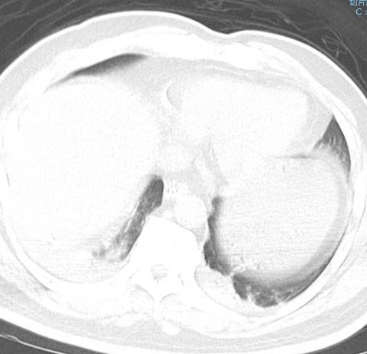
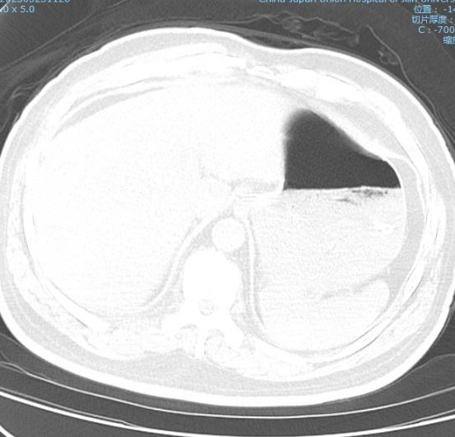
● 入院后检查
3.影像学检查：

Slide 7
● 诊断评估
诊断评估
1.初步诊断： 间质性肺炎
- II型呼吸衰竭
- 淋巴结结核
2.诊断依据：临床症状及肺部CT、既往病史。
3.鉴别诊断：肺结核：多有全身中毒症状，如午后低热、盗汗、疲乏无力、体重减轻等。X线胸片显示病变多在肺尖或锁骨上下，密度不均，消散缓慢，且可形成空洞或肺内播散。痰中可找到结核分枝杆菌，一般抗菌治疗效果不佳。
肺脓肿：起病急骤，有高热、咳嗽、咳大量脓臭痰等症状。X线检查可见肺部有脓腔形成，周围有炎性浸润。血常规检查白细胞总数及中性粒细胞明显增高。

Slide 8
● 治疗过程
1.药物（哌拉西拉他唑巴坦钠 4.5g q8h 3天）
2.手术（未行手术治疗。）

Slide 9
● 治疗过程
3.微生物/病理结果（痰培养为 产碳青霉烯酶的肺炎克雷伯杆菌）
4.方案调整（调整依拉环素50mgQ12h7天）
5.指标追踪（血常规、血沉、PCT）

Slide 10
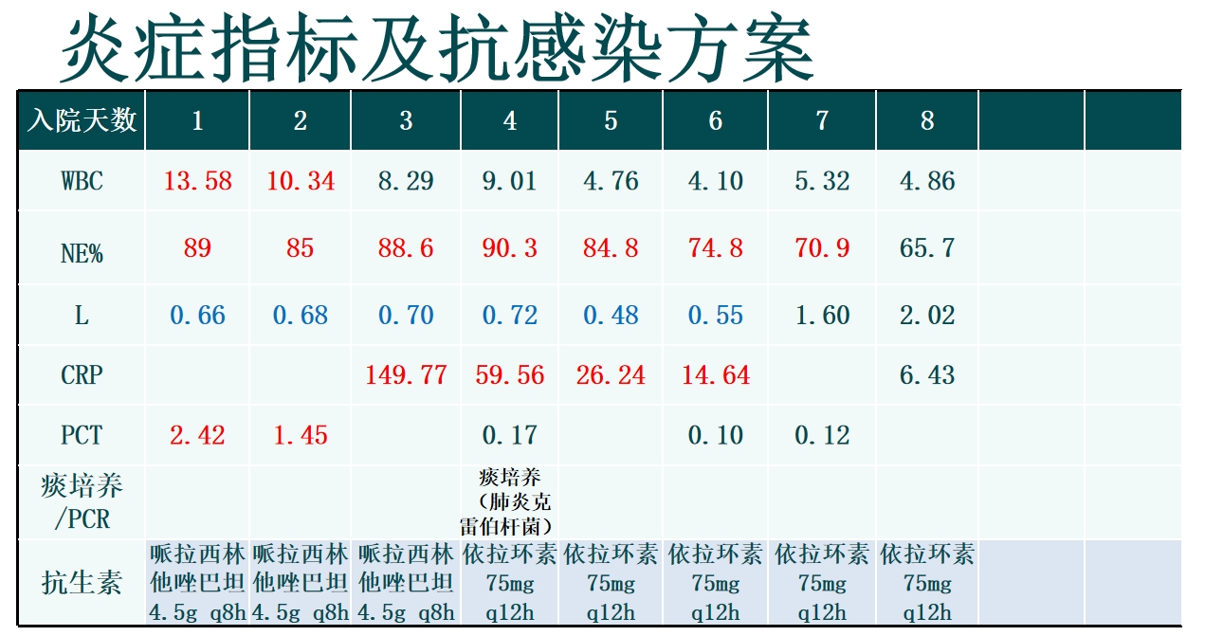
● 治疗过程
3.时间轴记录:(折线图)

Slide 11

● 诊疗体会
1.疗效评价：依拉环素针对多重耐药的肺炎克雷伯菌有效，肝肾功能无影响
2.局限性：未多次复查肺部CT
3.结论：新型抗菌药物依拉环素为临床提供更优的新选择
广谱强效：抗菌谱广，对CRAB、CRKP等的抗菌活性优于替加环素；
肺部浓度较替加环素更高：使用推荐剂量治疗，可以达到较高的治疗成功率

Slide 12
感谢观看
敬请指导

